Slide 1

2인용 대결 게임

Slide 2
프로젝트 개요
빠른 시간 내에 간편하게 할 수 있는 2인용 플래시 게임
키보드 하나로 두 명이 함께 1대1 대결을 할 수 있음.
먼저 체력이 ‘0’이 되거나 낭떠러지로 떨어지는 플레이어가 짐.

Slide 3
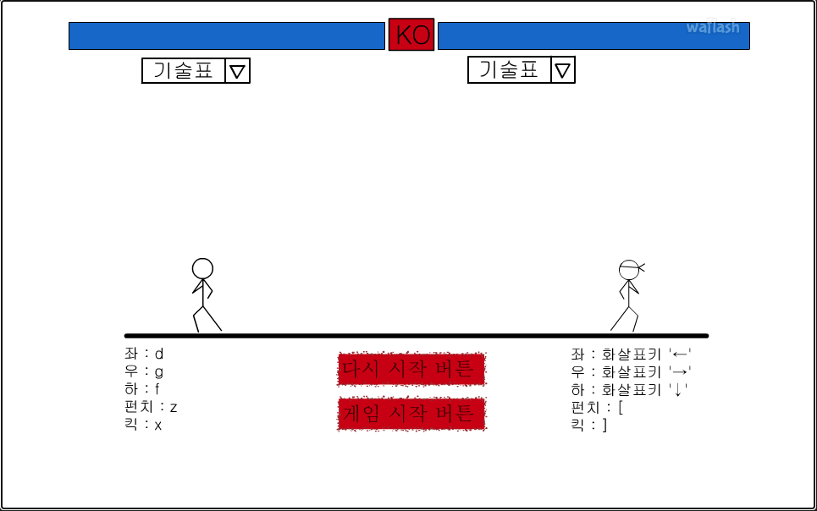
‘죽인혈전’이라는 기존 게임 참고

Slide 4
프로젝트 진행 이유
pc플레이어가 없는 2인용 게임이기 때문에 난수를 설정하지 않아도 돼서 비교적 만들기 편할 거라는 생각이 들었습니다.
프로젝트가 끝난 이후 JAVA를 이용해 GUI에 더욱 익숙해지는 것을 기대할 수 있었기에 후보로 선정했습니다.

Slide 5
대략적인 조작법
Player1
좌우 이동: f, h 점프, 앉기: t, g
주먹: z 발차기: x
필살기: 이동 키 + 주먹 조합 도발: g + f + c
Player2
좌우 이동: →, ← 점프, 앉기: ↑, ↓
주먹: [ 발차기: ]
필살기: 이동 키 + 발차기 조합 도발: ↓ + → + \

Slide 6
예상되는 문제점
졸라맨(플레이어)이 역동적으로 움직이는 작업이 생각보다 어려워질 수도 있음.
키보드 하나로 많은 키가 입력되는데, 너무 많은 키를 빨리 누르다 보면, 잘 작동하기 힘들 것으로 예상됨.

